Slide 1

Discovery - MVP.
El camino a la adopción de RPA-IA en los procesos de negocio.
Abordaje metodológico

Slide 2
Discovery + MVP: El camino a la adopción de RPA-IA en los procesos de negocio.
Discovery
Workshop de 2 días
Conceptualización
Propuesta de MVP
IAG / Agentica.
Desarrollo y Despliegue
del MVP
Identificar Proc. de Negocio objetivo.
Presentación de los hallazgos y Casos de Uso priorizados.
Desarrollo de la solución basada en RPA + IA.
OKR
2. Identificar Puntos de Dolor.
3. Identificar “Casos de Uso” con oportunidad de optimización RPA + IA.
2. Historias de Usuario de Casos de Uso priorizados.
2. Despliegue: Capacitación, Test y pasaje a PROD.
4. Identificar KPIs de éxito, tanto de Operación como de Estrategia.
3. Arquitectura de Solución – “Prototipado”
3. Medición de los KPI y valoración de éxito
4. Validación con Key Users del negocio y Sponsor.
5. Radar de Oportunidades de uso de IA.
Data Driven – Design Thinking - ACT

Slide 3
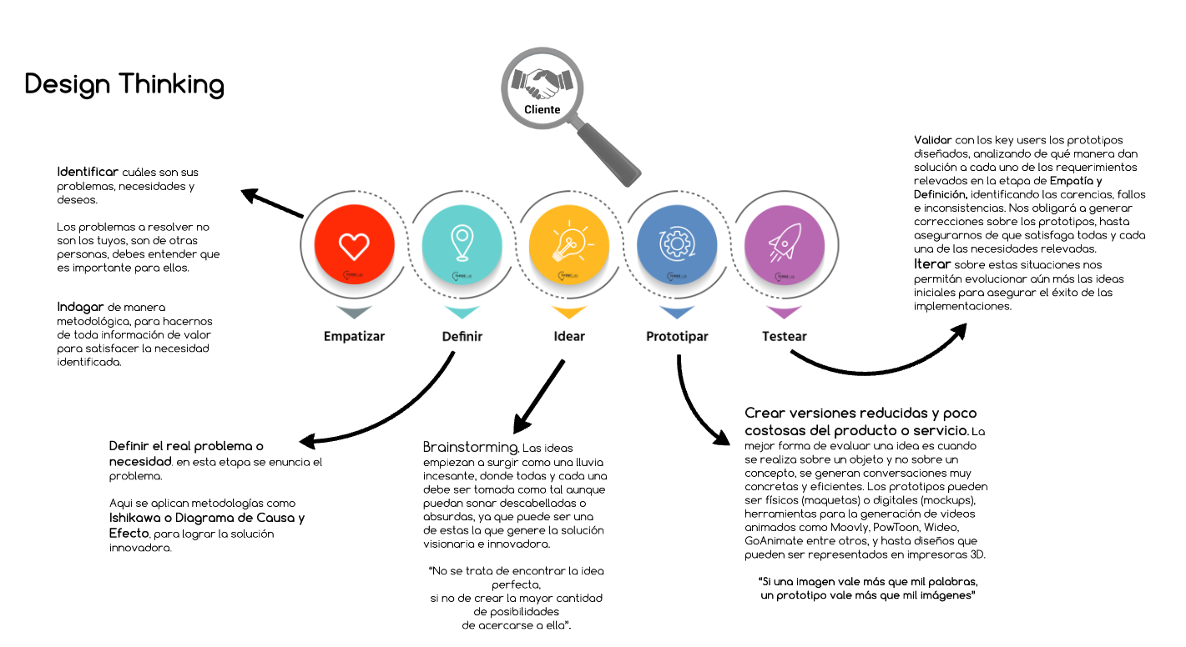
Design Thinking. El modelo metodológico por excelencia en abordaje de Optimización de procesos de negocio basados en IA y RPA.
Discovery
MVP
Conceptualización

Slide 4



Discovery + MVP
¿Cómo descubrimos los procesos con potencial de optimización?.
Metodología ACT - Design Thinking, que tiene como objetivo redefinir los modelos operativos con una metodología ágile para asegurar el Retorno de la Inversión.
Analizar
Consultar
Transformar
Analizar los procesos de negocio definido.
Pre-Workshop. Identificar Objetivos y Necesidades (OKR).
Workshop (D1). Divulgación. Nivelación de conocimientos.
Workshop (D1). Identificar de 3 a 5 flujos de trabajo con potencial de optimización alineados a los OKR’s.
Workshop (D1). Definir los flujos priorizados y detallarlos junto a los Key Users.
Consultar e Identificar procesos susceptibles de ser mejorados con tecnología.
5. Workshop (D1). Identificar puntos de dolor y priorizar x impacto al negocio.
6. Workshop (D2). Espacios de Oportunidad. Identificar y detallar las historias de usuario claves a optimizar.
7. Workshop (D2). Definir los KPIs Operativos, Estratégicos y de Gestión.
Transformar y conceptualizar la solución.
9. Identificar el modelo de IA y Orquestación (RPA) que dará soporte a la solución.
10. Presentación del Diagrama Lógico de Arq. Solución.
11. Presentación de Ptos de Dolor resueltos con la solución.
12. Valoración y Priorización.
Calculo del ROI – BC.

Slide 5
Analizar.
1. Identificar Objetivos y Necesidades (OKR).
Discovery
As-Is
  Proceso / Área: Nombre del proceso / Área / Responsable / Key User.
  Situación actual: Descripción detallada de la situación actual del proceso.
To-Be
  Objetivos:
  ¿Que se espera conseguir / A que me comprometo, con este abordaje?.
  Automatizar +70% las tareas manuales del área de “Xxxxxxxxx” / Proceso “Xxxxxxxxxx” para obtener una reducción de costos fijos del +50% para Junio de 2026.
  ¿Qué significa logrado?.
  Actualmente el proceso genera costos fijos en personal (Staff + Tercerizados), licencias e insumos por encima de los $ 25.500.000. Para el primero de Julio, los costos deben esta en $ 12.750.000 o menos.
  KR1:
  Descubrir los 3 a 5 procesos con mayor carga manual y personal del área “Xxxxxx” para Febrero de 2026.
  KR2:
  Definir el prototipo / Arquitectura de solución basada en RPA-IA (To Be) que se estima podrá optimizar +70% de las tareas manuales para Abril de 2026.
  KR3:
  Desarrollar / Desplegar / Testear, la solución en los tres entornos, Dev, UAT y Producción, para Junio de 2026.

Slide 6
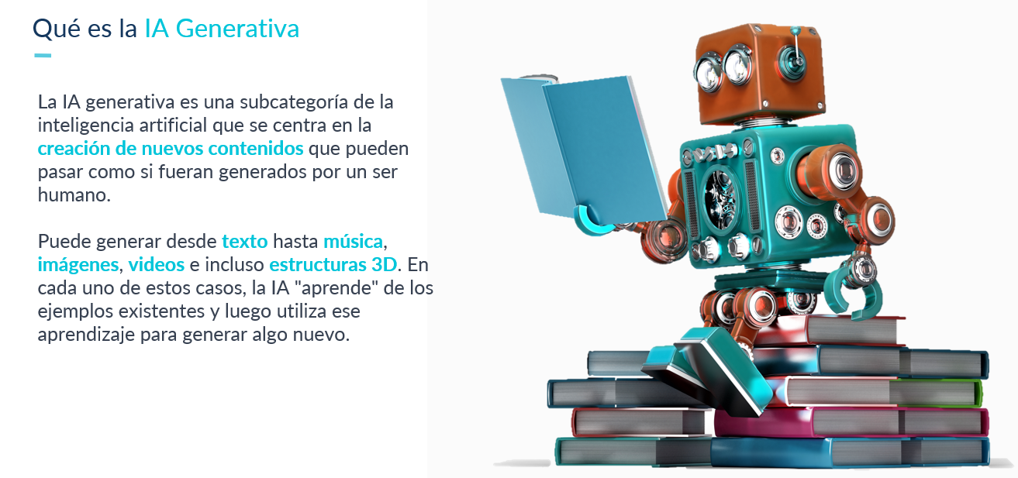
Discovery. Workshop
Analizar.
2. Divulgación. Nivelar / desmitificar RPA e Inteligencia Artificial .
¿Que es la IA GEN y AGENTICA?.
¿Cuál es su potencial de aplicación en la industria?.
¿Qué resultados se pueden conseguir realmente?.
¿Cómo se despliegan y se ponen en marcha?.
¿Cómo se miden y mejoran continuamente?.

Slide 7
Discovery. Workshop
Analizar.
3. Identificar 3 a 5 flujos de trabajo con mayor potencial de optimización alineados a los OKR’s.
Preguntas que debemos hacer para identificar los flujos / Casos de Uso.
1. Identificar “Casos de Uso”: Sr. Key User, describa de manera natural la actividad que realiza habitualmente en su día a día.
2. Repetitividad. ¿Con que frecuencia se realiza la tarea?.
3. Recursos. ¿Cuantas personas realizan la tarea?.
4. Comportamiento. ¿Esta basado en reglas claras y repetitivas?.
5. Volumen. ¿Cual es la cantidad de actividades y transacciones?.
6. Calidad. ¿Se cometen errores, cuantos?.
7. Heatcount. ¿Cuanto tiempo dura la actividad o proceso?.
8. Escalabilidad. ¿Se requiere aumentar volumen?. ¿Tareas pueden ser realizada en horarios y días no habituales?.
9. Herramientas. ¿Cuentan con ellas para realizar correctamente las tareas?.

Slide 8
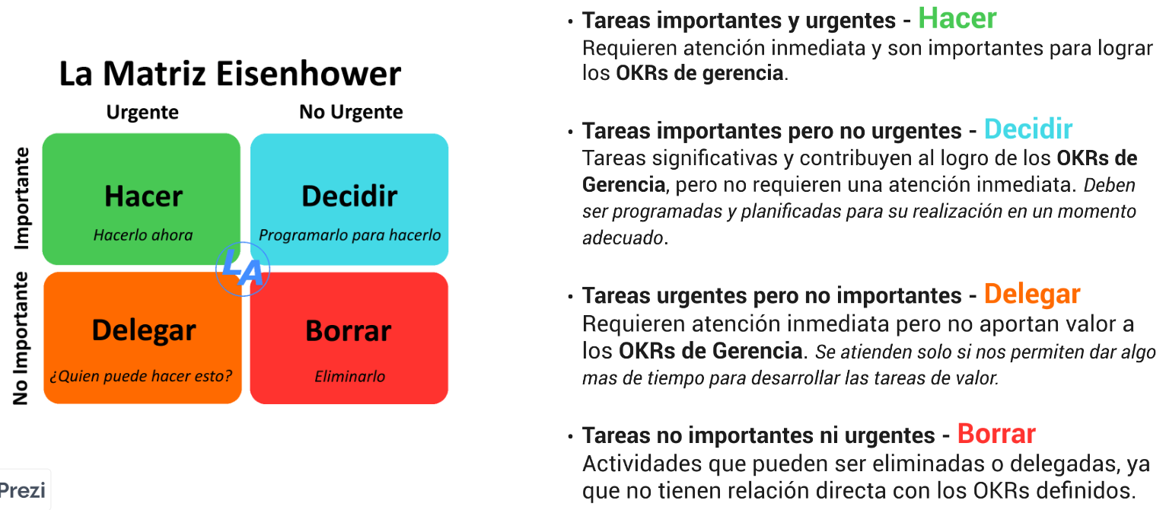
Discovery. Workshop
Analizar.
4. Definir los flujos priorizados.

Slide 9

Discovery. Workshop
Analizar.
4. Definir los flujos priorizados.
Alto impacto
Negocio.
VICTORIAS RÁPIDAS
GRANDES METAS
Baja
Complejidad
Alta
Complejidad
DEFINIR SI SE HACEN O NO
DESESTIMAR
ELIMINAR
Bajo impacto
Negocio.

Slide 10
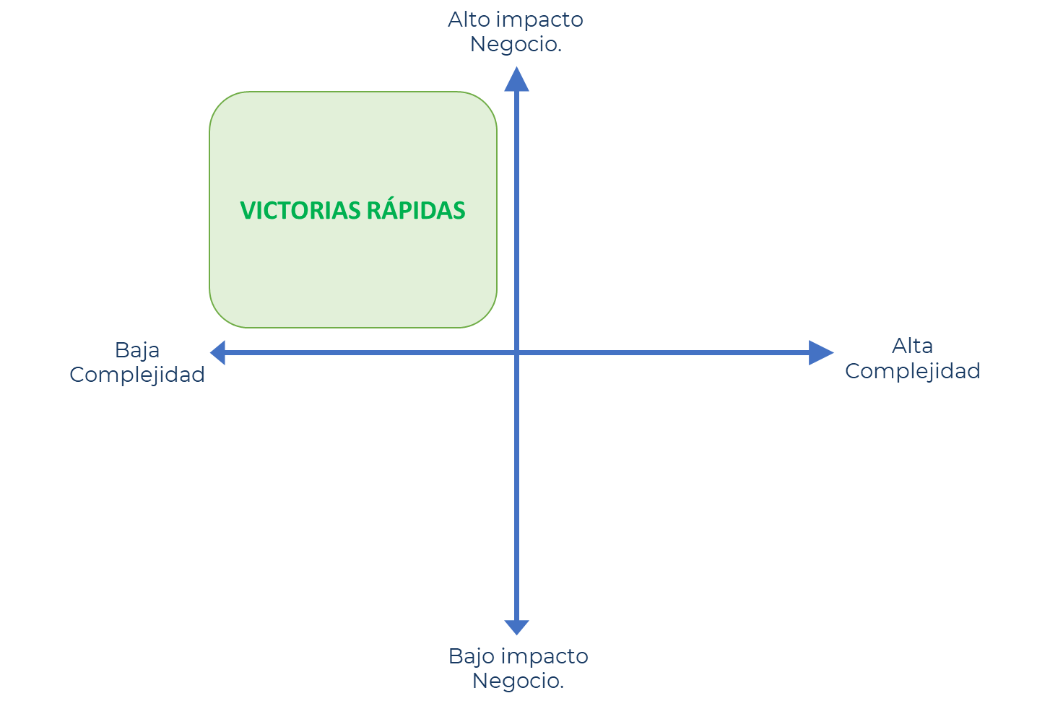
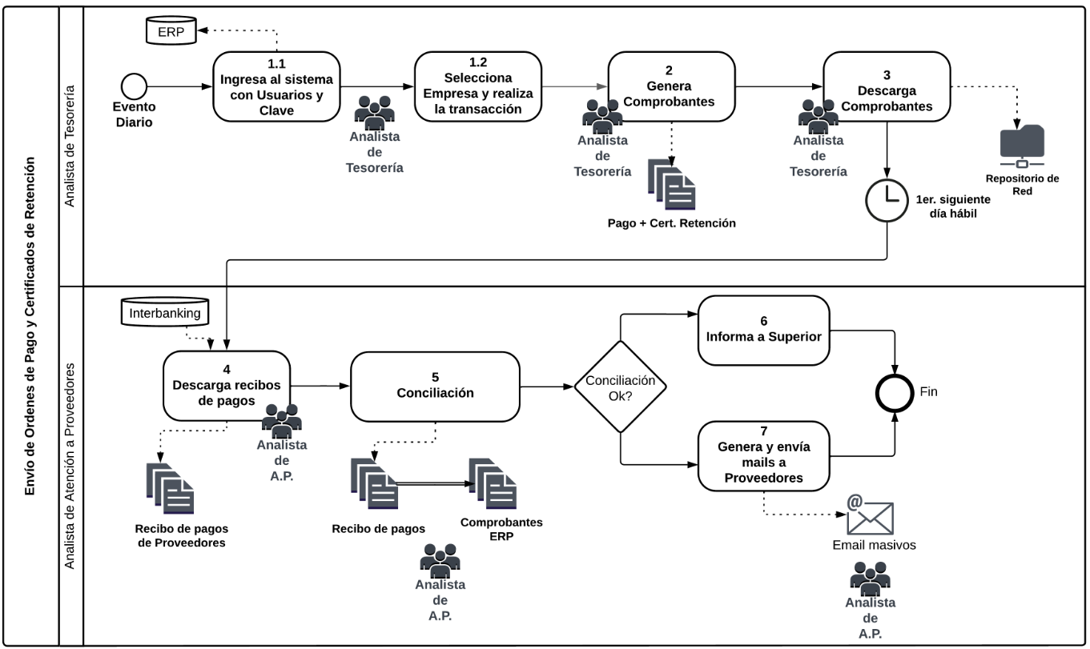
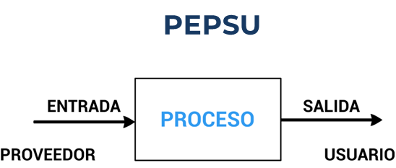
Discovery. Workshop
Analizar.
4. Definir los flujos y Puntos de Dolor.

Slide 11
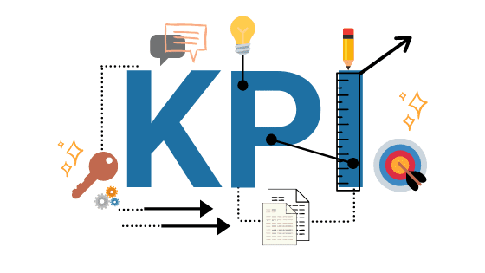
Analizar.
7. Definir los KPI’s de éxito.
El equipo SQUAD ha definido los KPIs que pueden ser interesantes para el flujo de “Xxxxxxxxxxx”.. Esta clasificación y explicación reflejan los KPIs priorizados y verbalizados durante el trabajo de conceptualización del flujo. Los KPIs se han dividido en varios grupos principales también:
KPIs Operativos que están enfocados en la actividad diaria y la eficiencia del proceso, permiten detectar cuellos de botella y problemas operativos inmediatos:
KPIs de Gestión más orientados al control del área y la distribución de la carga de trabajo, apoyando decisiones organizativas y de recursos.
KPIs estratégicos vinculados a objetivos de negocio, experiencia de usuario y transformación digital, orientan las decisiones de inversión y mejora continua:
Estos KPIs han sido seleccionados con el equipo en función de su relevancia y capacidad de impactar en la mejora de eficiencia, calidad y experiencia tanto interna como externa del proceso de gestión de proveedores.​

Slide 12
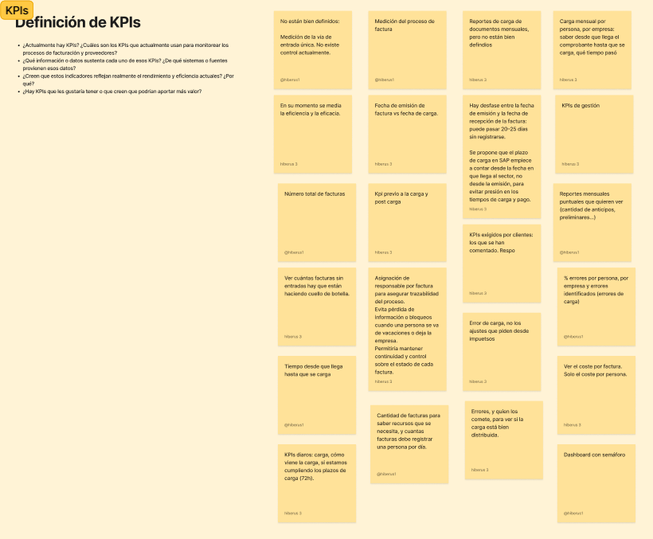
Discovery. Workshop
Analizar.
7. Definir los KPI’s de éxito.

